Slide 1








Дидактическая игра
«Сыщики»
Составитель:
Свинарёва Светлана Владимировна
Педагог-психолог ГБУ ЦППМСП
м.р. Кинель-Черкасский

Slide 2
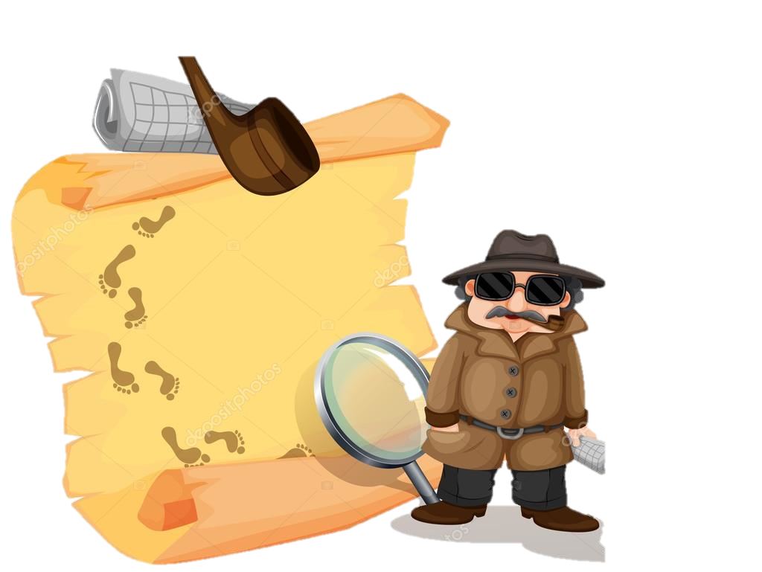
Привет мой юный друг!
Предлагаю поиграть тебе в игру «Сыщики».
Ты должен будешь пройти 5 уровней.
Прочитай слова, которые написаны и найди эти предметы на картинке и убери их, кликнув на них мышкой.
Будь очень внимательным и наблюдательным!!!
Удачи тебе!!!

Slide 3







Посмотри, мы с тобой очутились в заколдованном лесу, здесь спрятались предметы, которые не могут тут находиться. Найди их.
ТРАКТОР
КОРОВА
АВТОБУС
ВАЗА С ЦВЕТАМИ
ВЕДРО
ВОЗДУШНЫЕ ШАРЫ

Slide 4






Молодец, как быстро ты справился. А это сказочное королевство. Там спрятались предметы, которые не могут там находиться, давай найдем их.
СОБАКА
ЛЕВ
БИНОКЛЬ
ВОЗДУШНЫЕ ШАРЫ
СВЕТОФОР

Slide 5
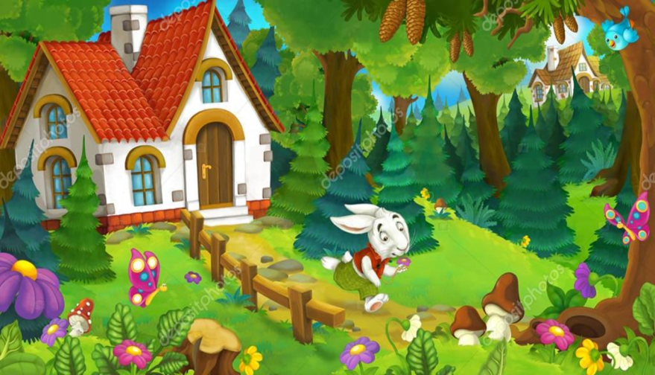







Какой ты молодец! Не устал? Это были легкие задания. А сейчас будет посложнее. Готов? В лесу мы нашли сказочный домик, давай рассмотрим его поближе.
ТИГР
СОБАКА
ПОПУГАЙ
ЧАСЫ
ВЕЛОСИПЕД
ЧАЙНИК
САМОЛЁТ

Slide 6
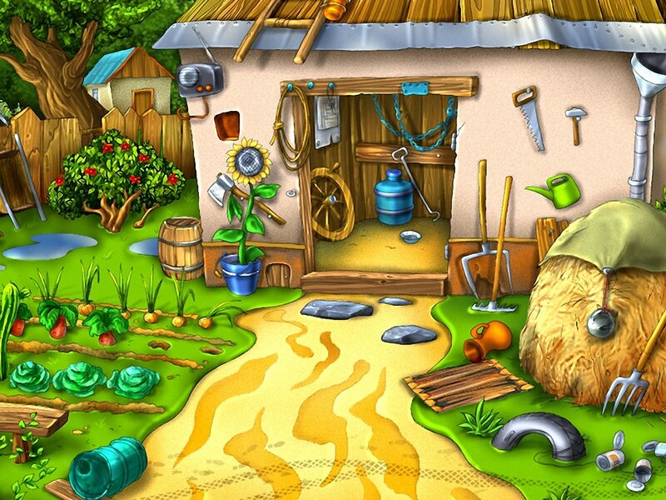







Какой ты быстрый, молодец! Давай посмотрим, что находится позади дома.
И найдем там лишние предметы.
КУКЛА
ЗЕРКАЛО
САМОВАР
ДЕЛЬФИН
ВИНОГРАД
БАНАН
МАШИНА
ВЕНИК

Slide 7
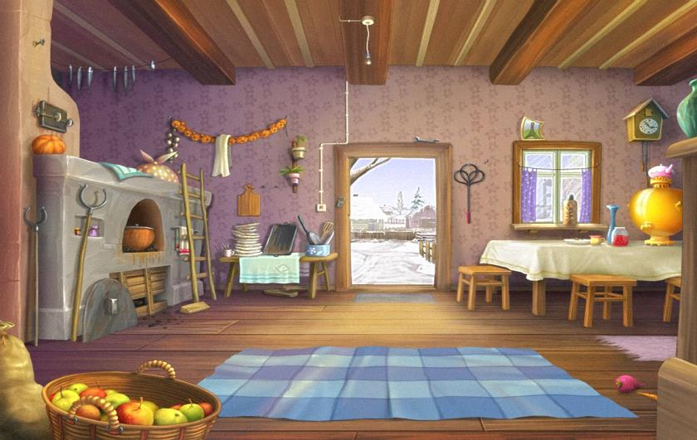



Вот и подошло к концу наше путешествие. Осталось заглянуть в комнату в сказочном доме и убрать там лишние предметы. Удачи!!!
АРБУЗ
СОВА
БАБОЧКА
ЗАЯЦ
КОРОВА

Slide 8
ТЫ ВСЁ СДЕЛАЛ ПРАВИЛЬНО!!!
МОЛОДЕЦ!!!

